Slide 1
Corrupción y Fraude: Cómo impacta al Sector Financiero de Latinoamérica
XXX Congreso Latinoamericano de Seguridad Bancaria
Brian Weihs – Managing Director, Kroll México
15 de octubre del 2015

Slide 2
Kroll – cuarenta años de gestión de riesgos
Kroll es el líder en la provisión de soluciones contra riesgos. Por más de 40 años, Kroll ha aportado confianza a sus clientes en la toma de decisiones de gestión de riesgos con respecto a su personal, sus activos, sus operaciones y su seguridad. Todo esto a través de una oferta amplia de servicios de investigación, seguridad cibernética, debida diligencia y cumplimiento, seguridad física y operacional, y gestión de datos e información.
Nombrado empresa #1 global de riesgos e investigaciones por varios años seguidos por The National Law Journal
Apoya globalmente a clientes de “Fortune 500”, instituciones financieras, servicios jurídicos, corporativos, ONG’s, agencias gubernamentales e individuos.

Slide 3
Corrupción y fraude en el sector financiero
¿De qué se trata? ¿Por qué es tan importante?
¿Qué tipo de fraude es? - Interno e interno/externo, masivo
¿Por qué? - Es uno de los mayores riesgos para instituciones financieras – en América Latina y en el mundo
Tiene la capacidad de acabar con una institución, y de dañar el sistema financiero de un país
No es fenómeno reciente, pero sí se está acelerando y desarrollando
Tampoco es un fenómeno estrictamente latinoamericano

Slide 4
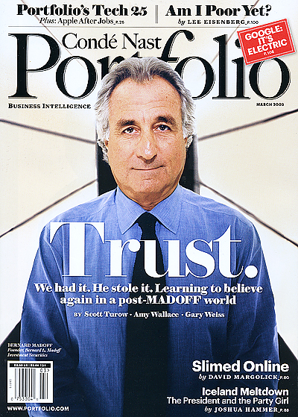
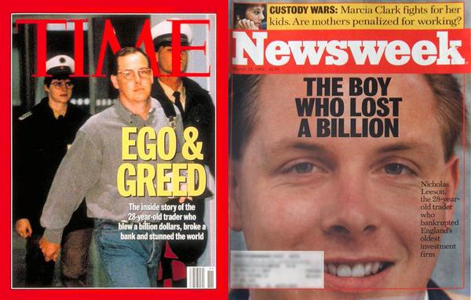
Algunos casos de ejemplo
Casos claves en el mundo anglosajón
Barings, el banco comercial mas antiguo, fundado en Londres en 1762, se derrumbó en 1995, después de que Nick Leeson perdió GB 827 millones con apuestas especulativas y fraudulentas, sin capacidad para cubrirlas.
Bernie Madoff, fundador de su propia firma de inversiones en 1960, admitió en 2008 que la firma era un gran esquema Ponzi. Se estimó que el fraude costó casi $65B.

Slide 5
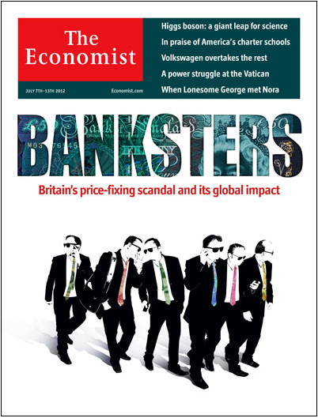
Algunos casos de ejemplo
Casos claves en el mundo anglosajón (2)
El escándalo Libor
Grandes bancos de Londres involucrados en manipulación del Libor para mejorar posiciones
Investigados en Reino Unido, EUA, Canadá y otros países.
Algunas multas: Barclays >$500M, UBS $1.5B, DeutscheBank $2.5B. Investigaciones siguiendo.
Relacionado - Cinco de los bancos más grandes del mundo admitieron recientemente culpabilidad en una esquema de manipulación de tasas de cambio, diariamente y por varios años. Aceptaron pagar mas de US$5B en multas para resolver las acusaciones del Departamento de Justicia de los EUA.

Slide 6
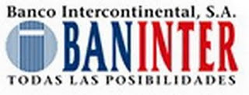
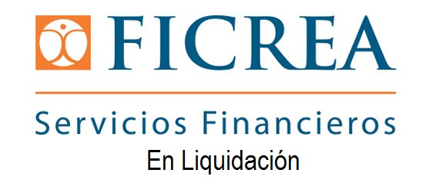
Algunos casos de ejemplo – América Latina
República Dominicana, 2003 - Banco Intercontinental
Dueño detenido en 2003 por fraude bancario, blanqueo de dinero y ocultar la información al Gobierno
Fraude de US $2.2 B - 2/3 del presupuesto nacional de la economía dominicana.
Los rescates bancarios impulsaron la inflación en el país al 30%, y la devaluación del peso provocó el fracaso de otros dos bancos nacionales.
México, 2014-2015 – Ficrea
Servicios financieros básicos - productos de inversión, ahorro y créditos desde el 2008. Supervisada por la Comisión Nacional Bancaria y de Valores (CNBV).
Una presunta triangulación poco transparente para transferir recursos a los acreditados de Ficrea, según la CNBV.

Slide 7
Algunos casos de ejemplo – América Latina (2)
Paraguay, 2015 - Ara S.A. de Finanzas
La Superintendencia de Bancos (SIB) del Banco Central del Paraguay (BCP) detectó en abril 2015 un faltante de aproximadamente US$14.3 m.
El BCP inició el proceso de liquidación ya que los activos de la financiera no eran suficientes para cubrir los depósitos de los ahorradores.
México, 2014 - Banamex/Oceanografía:
Citigroup reveló en febrero de 2014 que descubrió un fraude en contra de su filial mexicana Banamex relacionado de unos US$400M.
Relacionado con un crédito a corto plazo de US$ 585 M a la firma de servicios petroleros Oceanografía, proveedor de la petrolera estatal mexicana Pemex
Pemex informó a Banamex el 20 de febrero de 2014 que una porción significativa de las cuentas por cobrar a Pemex registradas por Banamex eran fraudulentas y que Oceanografía fue inhabilitada por el Gobierno.
Multas de la CNBV y quejas de accionistas de Citibank en EUA

Slide 8
Algunos elementos que se observan
Efectos desastrosos
En muchos casos, son desastrosos para la institución, y a veces tienen efectos negativos importantes para el mercado nacional
Aún cuando no provocan el colapso de una institución, afectan gravemente a la reputación y la capacidad de continuar con los negocios
¿Y la supervisión?
Auditoría externa
En la mayoría de los casos, seguían a pesar de auditoría externa
Supervisión regulatoria
En la mayoría de los casos, seguían bajo la supervisión de las autoridades regulatorias por varios años

Slide 9
Algunos elementos que se observan
¿Cómo eran los Fraudes?
Niveles de complicación
Algunos esquemas fueron complicados – otros no tanto
Autores
En varios casos, fueron llevados a cabo por la propia administración con el poder de evitar los controles
Riesgos de los externos - bancos expuestos a riesgos de otros
Indicios tempranos
En varios casos, hubo sospechas o denuncias que no fueron bien investigadas
Importancia de detección y de investigación

Slide 10
¿Qué podemos esperar en los próximos años?
Más casos importantes de fraude y corrupción en el sector
Estudio en 2015 de 1,200 profesionales en el sector financiero en EUA y RU: 47% creen que sus competidores han actuado de manera no-ética o ilegal (51% de los más seniors)
34% de los seniors han visto o saben de mala conducta
Autoridades:
Supervisión inadecuada
(pero) Investigadores con más recursos y nuevas leyes (sobre corrupción, y competencia económica)
Nuevas fiscalías especializadas
Presión del público

Slide 11
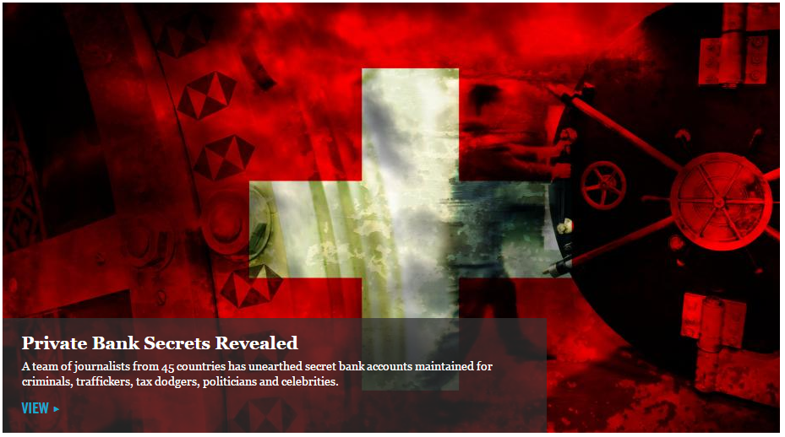
¿Qué podemos esperar en los próximos años?
Más denuncias externas
Protección por ley de denunciantes
Estimulación: SEC ha pagado más de $50M a 18 denunciantes bajo su programa de denunciantes
Frustración del público
Revelaciones como Swissleaks
(imagen de http://www.icij.org/)
Menos oportunidad de investigar internamente

Slide 12
¿Qué pueden hacer las instituciones?
(y más específicamente ¿los departamentos de seguridad?)
Enfocar en áreas de riesgo
Transacciones grandes, activos inmuebles, áreas de supervisión inadecuada
Esquemas de corrupción – menos común, pero más dañosas
Evaluación y monitoreo de efectividad de controles con respecto a los riesgos más importantes
Mejorar la detección temprana e investigar
Capacitación de personal – especialista y general
Canales seguros de denuncia
Preparación - Investigación rápida y eficaz de denuncias

Slide 13
¿Dudas?
¿Comentarios?
Brian Weihs
Managing Director & Head of Office - Mexico
Investigations & disputes
bweihs@kroll.com
T +52 55 5279 7250

